Slide 1

模块2 性能测试执行
任务2.3.7 JMeter脚本开发
-集合点

Slide 2
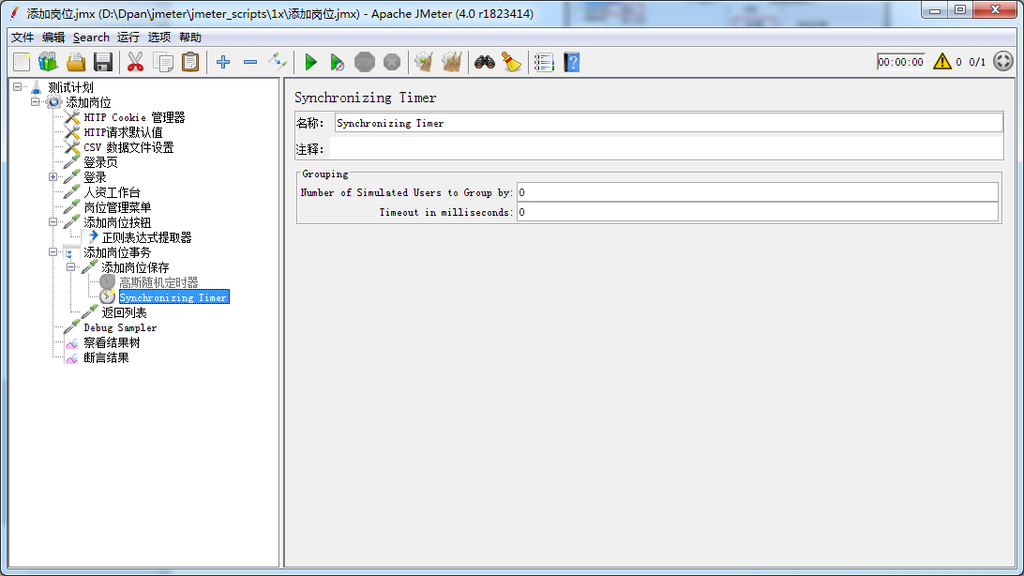
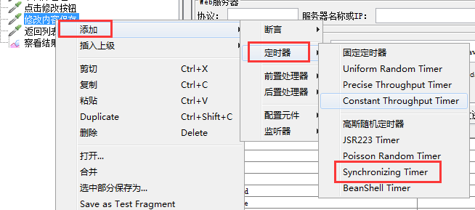
JMeter脚本开发-集合点
定时器Synchronizing Timer
添加Synchronizing Timer：右击Sampler，选择“添加”→“定时器”→Synchronizing Timer命令，在打开的窗口中进行设置。

Slide 3
JMeter脚本开发-集合点
定时器Synchronizing Timer
页面元素：
● 名称：可以随意设置，最好有业务意义。
● 注释：可以随意设置，可以为空。
● Number of Simulated Users to Group by：集合多少人（也就是执行的线程数）后再执行请求。注意：等同于设置为线程组中的线程数，一定要确保设置的值不大于它所在线程组包含的用户数。
● Timeout in milliseconds：指定人数多少秒没集合到算超时（设置延迟时间以毫秒为单位）。注意：如果设置Timeout in milliseconds为0，表示无超时时间，会一直等下去。如果线程数量无法达到Number of Simulated Users to Group by中设置的值，那么Test将无限等待，除非手动终止。

Slide 4
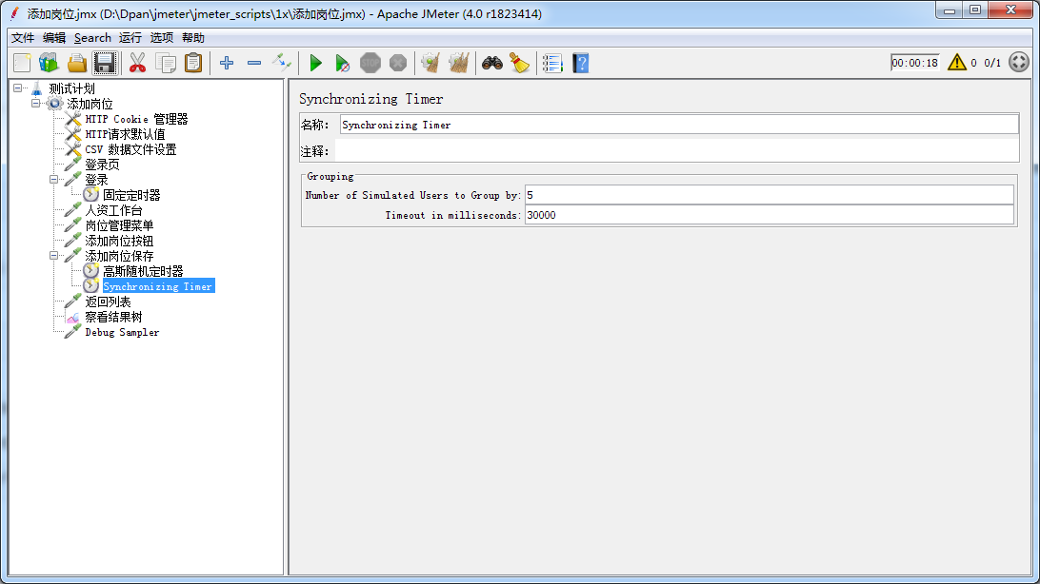
JMeter脚本开发-集合点
实例
继续编辑添加岗位脚本，在添加岗位保存前加入集合点。

Slide 5
感谢观看

